Slide 1
rubrik
Brödtext
Notes:
S

Slide 2
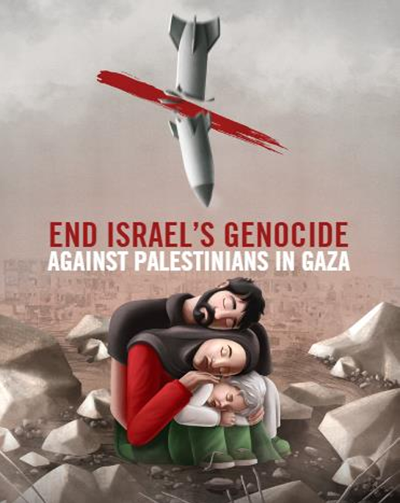
IntroDUKTION
"Idag ska vi utforska Amnesty Internationals detaljerade rapport med titeln ‘DU KÄNNER DIG SOM OM DU INTE ÄR MÄNNISKA: Israels folkmord mot palestinier i Gaza.’ Denna rapport, publicerad 2024, granskar bevis på påstått folkmord och systematiska människorättskränkningar i Gaza efter offensiven i oktober 2023."
Notes:
Welcome everyone. Today, we will delve into Amnesty International’s report titled "You Feel Like You Are Subhuman: Israel's Genocide Against Palestinians in Gaza", published in 2024. This report investigates alleged genocide and systemic human rights violations in Gaza following the October 2023 offensive.

Slide 3
UPPLÄGG FÖR DAGENS PRESENTATION
Amnestys Metod & Bevisning
Kort om folkmord enligt folkrätten
Vår ansats av folkmordskonventionen som rättsligt ramverk
Amnestys juridiska slutsats om Israels folkmord på palestinier
Vad de tre förbjudna handlingar och Israels folkmordsavsikt innebär i praktiken
Amnestys krav
Notes:
Innan vi drar igång så vill vi visa upplägget för dagens presentation
Amnestys Metod & Bevisning
Kort om folkmord enligt folkrätten
Vår ansats av folkmordskonventionen som rättsligt ramverk
Amnestys juridiska slutsats om Israels folkmord på palestinier
Vad de tre förbjudna handlingar och Israels folkmordsavsikt innebär i praktiken
Amnestys krav

Slide 4
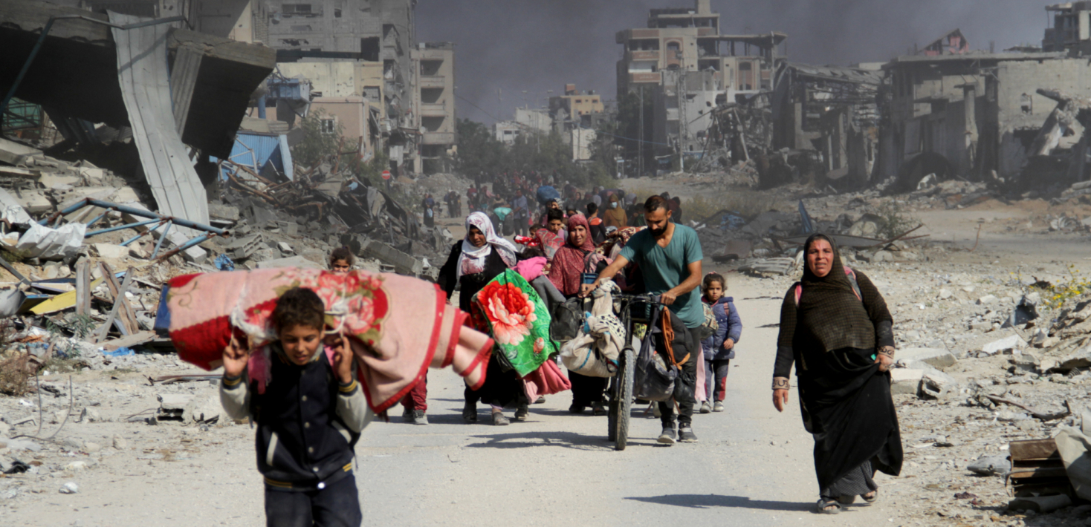
BaKGRUND OCH KONTEXT
Gaza är en av de mest tätbefolkade regionerna i världen. Dess befolkning möter dagliga utmaningar till följd av årtionden av ockupation, systematiska restriktioner och begränsade resurser. Den militära offensiven i oktober 2023 förvärrade dessa förhållanden avsevärt.
Notes:
Gaza är en av världens mest tätbefolkade regioner, med över 2,2 miljoner människor som lever på endast 365 kvadratkilometer. År av ockupation, systematiska restriktioner och begränsade resurser har skapat dagliga utmaningar för dess befolkning. Den militära offensiven i oktober 2023 förvärrade dessa svårigheter avsevärt.

Slide 5
BaKGRUND OCH KONTEXT
Gaza har varit under blockad sedan 2007, vilket allvarligt begränsar rörelsefrihet och handel.
Innan offensiven var 80 % av befolkningen beroende av humanitärt bistånd.
Regionens infrastruktur kämpade redan med följderna av upprepade militära attacker.
Notes:
Sedan 2007 har Gaza varit under blockad, vilket kraftigt begränsar rörelsefrihet och handel. Fram till 2023 var 80 % av befolkningen beroende av humanitärt bistånd. Redan före offensiven var Gazas infrastruktur i kris på grund av upprepade militära angrepp

Slide 6
BaKRGRUND OCH KONTEXT
Över 2,2 miljoner människor lever på en yta av endast 365 kvadratkilometer.
Befolkningen består till stor del av barn, vilket gör våldets konsekvenser ännu mer förödande. Internationella varningar om den humanitära situationen i Gaza ignorerades till stor del.
Offensiven 2023 innebar en betydande eskalering av våld och tvångsförflyttningar.
Notes:
Befolkningen inkluderar en hög andel barn, vilket gör våldets effekter särskilt förödande. Trots internationella varningar om den försämrade humanitära situationen i Gaza ignorerades dessa till stor del. Offensiven 2023 markerade en alarmerande eskalering av våld och massfördrivning.

Slide 7
MetOD OCH BEVISNING
Merparten av utredningar 7 oktober 2023- juli 2023, verifiering och uppdateringar efter dess.
Bygger på Amnestys utredningar som har publicerats i separata utlåtanden sedan 7 oktober 2023
Visuella och digitala bevis, inkl satellitbilder, videofilmer, foton, mediarapporter, uttalanden, rapporter och data från FN-organ, humanitära organisationer samt palestinska och israeliska människorättsgrupper
Notes:
Metod och bevis. Genomfört merparten av dem här utredningarna som ligger till grund för den här rapporten mellan 7 oktober 2023-juli 2024 . vi har tittat under en 9 månaders period olika händelser och dokumenterat hur Israel agerande har sett ut.
Vi har däremot tittat på perioden efter juli 2024, fokus är det här 9 månaders perioden men har gjort uppföljningsintervjuer för att verifiera och bekräfta information. Har analyserat situationen efter juli i år. Uppdaterat uppgifter som dödsfall, skador och fördrivning fram till sep-oktober 2024 ungefär 1 ett år i det här. Uppdaterat relevant information från internationellt håll , bland annat från bedömningar från FN håll, och även utvecklingar från olika rättsfall från internationella domstolar men också inom Israel. Slutsatsen bygger på utredningar som vi har publicerat sen tidigare olika utlåtandet från 7 oktober 2023.
Mellan oktober förra året och september i år har vi intervjuat 212 människor och många av dem flera gånger för att dokumentera Israels samlings mönster i Gaza. Handlar om brottsoffer, vittnen och överlevande till luftangrepp som vi tittar på i rapporten, offer eller vittnen till fördrivning, frihetsberövande, förstörelse av olika typer av civilinfrastruktur, även människor som har drabbats av Israels restriktioner av humanitärt bistånd.
För att förstå problemet specifikt relaterat till humanitärts bistånd och levnadsvillkoren så har Amnesty talat med lokala myndigheter på plats i Gaza. Palestinsk sjukvårdspersonal och även organisationer och människor som arbetar i humanitära arbetet. Vi har också pratat med israeliska och palestinska icke statliga org. och FN organ
Analysunderlaget består av visuellt och digitalt bevis relaterade till israeliska styrkornas agerande i Gaza. Vi har granskat satellitbilder, videofilmer och foton som har publicerat på sociala eller som våra utredare har fått direkt
Granskat en stor mängd medierapporter och även uttalande och rapporter som har publicerat av internationella org och FN och även mycket data. Även här har vi tagit del utav information som palestinska och israeliska människorättsgrupper har framfört

Slide 8
METOD OCH BEVISNING (FORTS.)
Uttalanden från högtuppsatta tjänstepersoner inom den israeliska regeringen och officiella israeliska organ (ex. COGAT)
Israeliska domstolar
Material kopplat till Sydafrikas folkmorsmål mot Israel
Inget svar från Israeliska myndigheter om våra slutsatser
Notes:
Metod och bevis forts.
Som grund för vår slutsats har vi även granskat uttalande från högtuppsatta tjänstepersoner inom den israeliska militären och regeringen som har direktansvar för den militära offensiven i Gaza, och vi har också analyserat inlagor till och beslut av israeliska domstolar och även offentligt material rörande Sydafrikas mål mot Israel i den Internationella domstolen dvs folkmordsmålet som initierades i slutet av förra året.
En viktig del av Amnestys generella arbete som inte är undantag här är att vi har genom åren försökt haft konstruktiv dialog med dem israeliska myndigheterna, om våra utredningar, om vad vi har kommit fram till och försökt nu under den nuvarande väpnade konflikten. Flera gånger sen oktober 2023
Kopplat till just denna specifika bevisningen som ligger till grund till för vår slutsats och rapport, dom förbjudna handlingar som vi slår fast har vi vid 5 olika tillfällen försökt kontakta ( 2 gånger förra hösten, 3 gånger denna året) dem israeliska myndigheterna, vi har överlämnat sammanfattningar av våra slutsatser till israeliska försvarsministeriet och försökt följa upp både på mail och samtal. Men när vi publicerade rapporten så hade vi inte fått något substantiellt svar från dem israeliska myndigheterna. Tänker att det bra för er att känna till det här, för det kommer ofta frågor hur vi integrerar med dem israeliska myndigheter.

Slide 9
ISRAELS FOLKMORDSAVSIKT
I enlighet med internationell rättspraxis- ”Den enda rimliga slutsatsen”
Ett omfattande upprepande och systematiskt handlingsmönster av agerande (de förbjudna handlingarna)
Avhumaniserade, rasistiskt språk och uppmaningar eller rättfärdigande av folkmordshandlingar
Beaktande av Israels apartheid, olagliga 57 åriga ockupation och 17-åriga blockad av Gaza
Notes:
Israels folkmordsavsikt:
Vår slutsats om Israels folkmorsavsikt i vår analys så följer vi internationella domstolens rättspraxis om folkmord och den i sin tur bygger på internationella brottsmål tribunaler. Det vi tittar på en specifik princip som heter ”den enda rimliga slutsatsen” Och den används för att bevisa hur att bevisa avsikt från ett specifikt handlingsmönster.
Vad menas med det här egentligen? Trots att Israel har uttalat sitt militära mål att förgöra Hamas och frigöra gisslan så kan en stat agera med folkmordsavsikt samtidigt som man strävar efter andra mål. Och även om då israel har eftersträvat militära mål så visar den samlade bevisningen att den enda rimliga slutsatsen som kan dras av Israels handlingsmönster i Gaza är att israel har försökt förinta palestinier i Gaza. Det här betyder att den militära offensiven, och agerandet och handlingar och icke agerandet har utförts med folkmordsavsikt. Amnesty har analyserat en stor mängd bevis att Israel begår förbjudna handlingar enligt folkmordskonventionen och vi menar att det här agerandet kännetecknas av ett omfattande och systematiskt handlingsmönster som indikerar folkmordsavsikt.
Det handlar om upprepande direkta och urskillningslösa attacker mot civila och civila föremål, man använder vapen på ett sätt som ska få omfattande påverkan på bostadsområden. Allt det här sker i väldigt snabbt och i en magnitud som förstör en viktigt och stor del av infrastrukturen. Man har upprepanden gånger använt dem här svepande och godtyckliga s.k. evakueringsorderna som har inneburit tvångsförflyttning av Gaza befolknings närmare 90%. Dem har tvingats in i osäkra och omänskliga förhållande. Man har gång på gång vägrat att tillåta livsviktigt humanitärt bistånd som har skapat levnadsvillkor som utgör en blandning av död undernäring, hunger och sjukdomar. Dem här handlingar visar på en del av avsikten vi har också granskat uttalande från tjänstepersoner inom den israeliska militären och regeringen som har uppmanat till brott mot palestinier mot Gaza. Man har använt avhumaniserade och rasistisk retorik som vi har sett innan oktober 2023 men har förvärrats avsevärt efter det. Av dem 102 uttalanden så har Amnesty identifierat analyserat specifik 22 uttalanden som gjordes av Israeliska tjänstepersoner som har direkt ansvar för ledningen av offensiven mot Gaza inom krigs och säkerhetskabinetten som verkade uppmanade till eller rättfärdiga folkmordshandlingar. Vi ser att det här språket oftast upprepats av soldater i marken i Gaza. Visar hur israeliska soldater har tolkat dem här uttalandena som antigen uppmaningar eller tillstånd till att förstöra Gaza. Det här har vi kunnat se genom videoklipp som finns online.
Sen har vi tittat på hur levnadsvillkoren i Gaza såg ut innan oktober 2023. Det har funnits en sårbarhet innan oktober 2023. Vi har sett att Israel militär offensiv har ägt rum inom ramen för en mångårig militär ockupation. Sen 2008 har det genomförts 4 stora israeliska offensiver i Gaza som har försvagat Gazas infrastruktur genom i form av skador och förstörelse som gjort Gaza beroende av humanitärt bistånd in kriget 2023. Vi ser också att det nuvarande offensiven pågår samtidigt som Israel har i 17 år olagligen har blockerat Gaza. Allt det här menar vi, utgör folkmordavsikten mot Palestinier i Gaza.

Slide 10
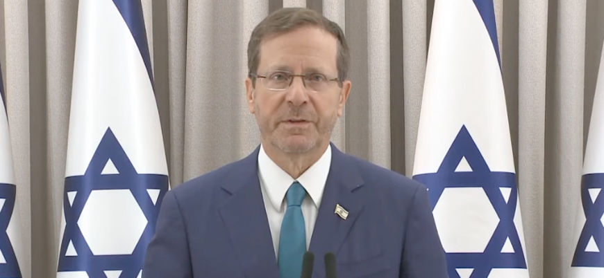
Regeringens uttalanden om folkmord
President Isaac Herzog (12 oktober 2023):
- "Det är en hel nation där ute som är ansvarig. Det är inte sant, denna retorik om civila som inte är medvetna, inte involverade."
Notes:
Rapporten lyfter fram ett mönster av avhumaniserande retorik och folkmordsavsikter genom uttalanden från högt uppsatta israeliska tjänstemän:
President Isaac Herzog (12 oktober 2023):
"Det är en hel nation där ute som är ansvarig. Det är inte sant, denna retorik om civila som inte är medvetna, inte involverade."

Slide 11
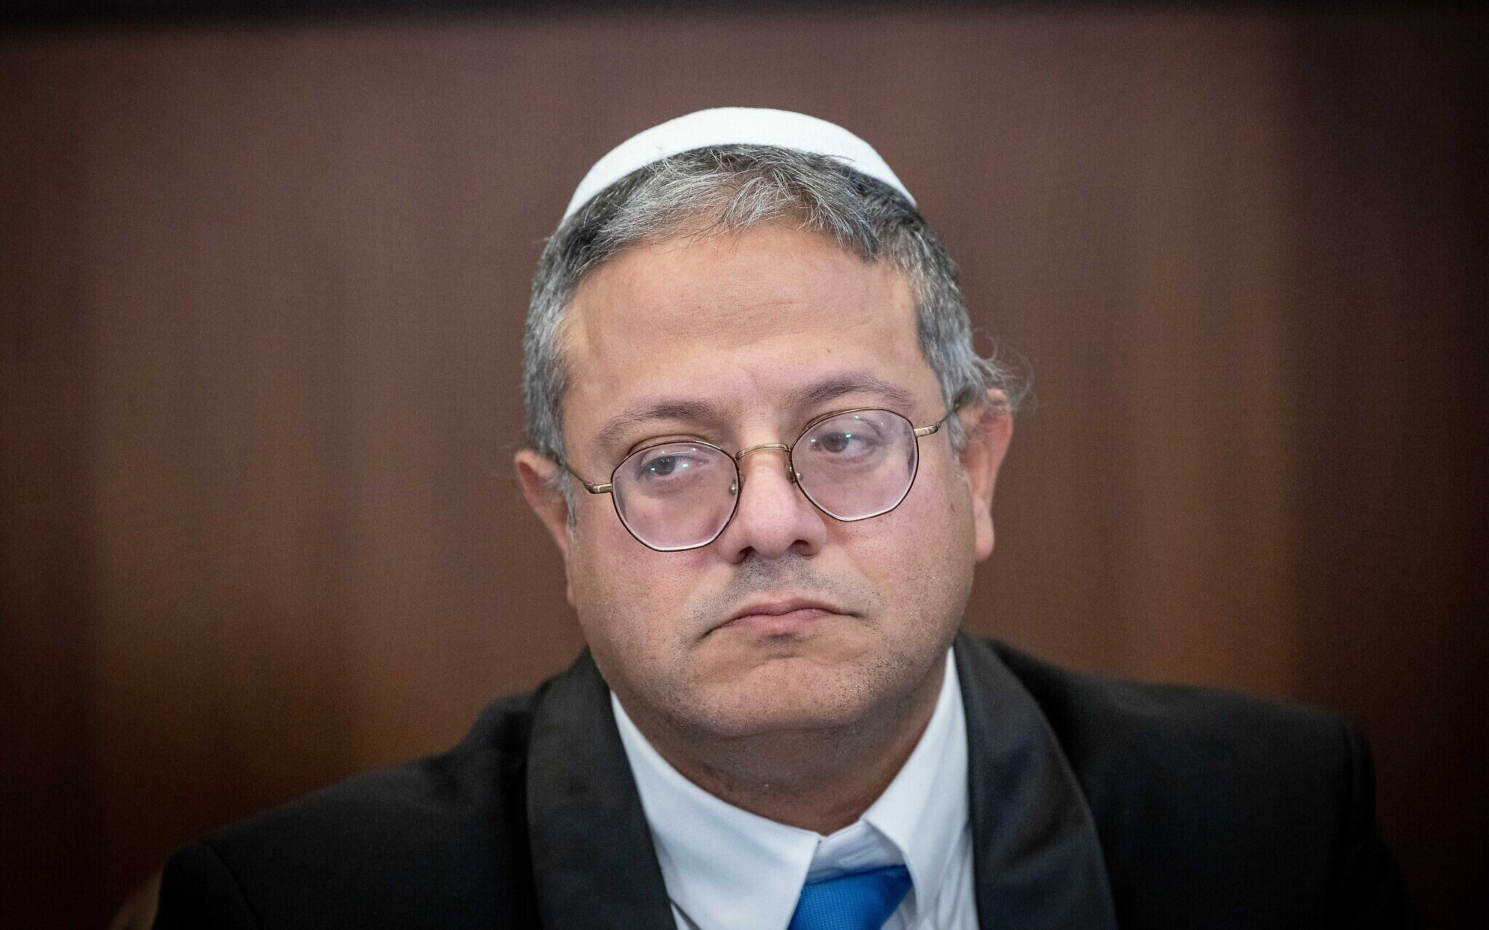
Regeringens uttalanden om folkmord
Minister för nationell säkerhet Itamar Ben-Gvir (11 november 2023):
- "För att vara tydlig, när de säger att Hamas måste elimineras, betyder det också de som sjunger, de som stödjer och de som delar ut sötsaker. Alla dessa är terrorister. Och de bör elimineras!"
Notes:
Minister för nationell säkerhet Itamar Ben-Gvir (11 november 2023):
"För att vara tydlig, när de säger att Hamas måste elimineras, betyder det också de som sjunger, de som stödjer och de som delar ut sötsaker. Alla dessa är terrorister. Och de bör elimineras!"
Dessa uttalanden speglar en berättelse om kollektiv skuld och avhumanisering.

Slide 12
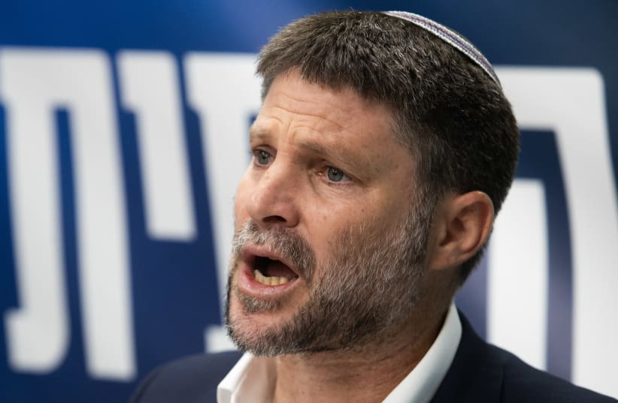
Regeringens uttalanden om folkmord
Finansminister Bezalel Smotrich (29 april 2024):
- "Rafah, Deir al-Balah, Nuseirat, förstörelse! Utplåna minnet av [folket i] Amalek från under himlen."
Notes:
Finansminister Bezalel Smotrich (29 april 2024):
"Rafah, Deir al-Balah, Nuseirat, förstörelse! Utplåna minnet av [folket i] Amalek från under himlen."
Minister Bezalel Smotrich (april 2024) åberopade en biblisk berättelse för att rättfärdiga förstörelsen av palestinska områden och sade: "Utplåna minnet av Amalek från under himlen." Sådan retorik understryker folkmordsavsikter genom att inrama handlingar som moraliskt berättigade.

Slide 13
SAMMANFATTNING AV RETORIK
1. Generaliserad skuld på civila:
President Isaac Herzog sade: "Det är en hel nation där ute som är ansvarig."
2. Uppmaningar till total utrotning:
Minister Itamar Ben-Gvir förklarade att även civila som uttrycker solidaritet med Hamas "bör elimineras."
3. Religiösa rättfärdiganden för förstörelse:
Minister Bezalel Smotrich hänvisade till den bibliska berättelsen om Amalek för att rättfärdiga förstörelsen av palestinska områden.
Dessa uttalanden, i kombination med dokumenterade handlingar, överensstämmer med beteendemönster som är kännetecknande för folkmordsavsikter.
Notes:
1. Generalized Blame on Civilians:
- President Isaac Herzog stated, "It’s an entire nation out there that is responsible."
2. Calls for Total Eradication:
- Minister Itamar Ben-Gvir declared that even civilians expressing solidarity with Hamas "should be eliminated."
3. Religious Justifications for Destruction:
- Minister Bezalel Smotrich referenced the Biblical story of Amalek to justify the destruction of Palestinian areas.
These statements, paired with documented actions, align with patterns of conduct indicative of genocidal intent.
These statements reflect dehumanizing rhetoric that aligns with genocidal intent. When paired with systematic violence, they demonstrate a calculated strategy to eradicate a group’s existence and identity.

Slide 14
FOLKMORD ENLIGT FOLKRÄTTEN
Folkmord – ett brott enligt folkrätten (folkmordskonventionen och romstadgan)
Artikel II i folkmordskonventionen definerar fem handlingar som utgör brottet folkmord. Var och en måste begås ”med avsikt alt helt eller delvis förinta en nationell, etnisk, rasmässigt bestånd eller religiös grupp som sådan”
Palestinier utgör en skyddad grupp enligt folkmordskonventionen
Notes:
Folkmord enligt folkrätten: Väldigt kort om folkmord enligt folkrätten, som ni alla vet så utgör folkmord ett brott av folkrätten oavsett om det begås i fredstid eller under en väpnad konflikt, det är förbjudet och kriminaliserat enligt folkmordskonventionen som Israel också ratificerade 1950 man är statspart till konventionen och är också kriminaliserat i romstadgan dvs det avtal som ligger till grund för Internationella brottsmålsdomstolen ICC.

Slide 15
5 HANDLINGAR SOM UTGÖR BROTTET FOLKMORD
1. Att döda medlemmar av en grupp,
2. Att tillfoga medlemmar av en grupp allvarligt kroppsligt eller psykisk skada,
3. Att avsiktligt påtvinga en grupp levnadsvillkor som är avsedda att medföra dess fysiska undergång helt eller delvis,
4. Att genomföra åtgärder som är avsedda att förhindra födslar inom gruppen,
5. Att med våld överföra barn från en grupp till en annan grupp.
Notes:
Enligt artikel II i folkmordskonventionen så utgör 5 specifika handlingar brottet folkmord.
Och det här är då handlingar som handlar
1.om att döda medlemmar av en grupp,
2. att tillfoga medlemmar av en grupp allvarligt kroppsligt eller psykisk skada,
3. att avsiktligt påtvinga en grupp levnadsvillkor som är avsedda att medföra dess fysiska undergång helt eller delvis,
4. Att genomföra åtgärder som är avsedda att förhindra födslar inom gruppen,
5. att med våld överföra barn från en grupp till en annan grupp.
Dessa fem handlingar utgör brottet folkmord.
När vi på Amnesty har tittat på det här, så börjar vi med att slå fast att palestinier i Gaza utgör en skyddad grupp enligt folkmordskonventionen. Och det gör vi för att fastställa om ett visst agerande utgör folkmord så måste en av de här eller flera av dem fem handlingar begås med avsikt att förinta helt eller delvis en nationell etnisk rasmässigt bestämd eller religiös grupp. Vi har slagit fast oavsett om enskilda palestinier är medborgare i Israel eller bor i israel, oavsett om palestinier lever under israelisk militärstyre i de ockuperade palestinska området, oavsett om de är palestinska flyktingar så identifierar dem sig den överväldiga delen som palestinier och har djupa gemensamma politiska etniska och sociala kulturella band och palestinier delar ett gemensamt språk och har liknande seder och kultur trots att man kan ha olika religioner inom gruppen. Då redogör vi då att palestinier i Gaza utgör en distinkt nationellt etnisk och rasmässig grupp som skyddas enligt folkmordskonventionen.
Inte bara Amnesty som slagit fast det utan även den internationella domstolen ICJ konstaterade det här i början av året när man utfärdade sina provisoriska åtgärder mot Israel.
Det här någonting man börjar med att fastslå för att bedöma att folkmordskonventionen är tillgängligt för analysen-

Slide 16
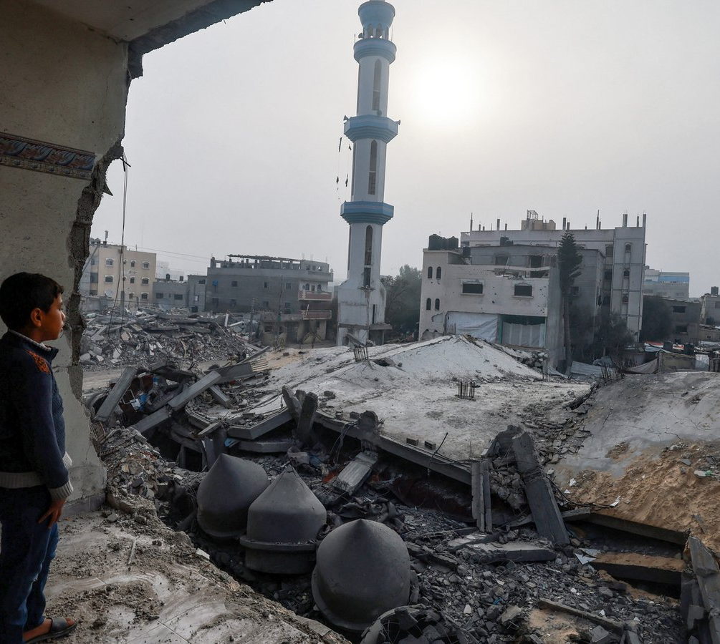
FOLKMORD ENLIGT FOLKRÄTTEN (FORTS)
Fastställande av ”en del av gruppen- krav på väsentlighet snarare än numeriskt tröskelvärde
”Helt eller delvis”- avser snarare än förintelse
Folkmordsavsikt kan existera parallellt med ett militärt mål eller utgöra ett medel för militära mål
Notes:
FOLKMORD ENLIGT FOLKRÄTTEN FORTS: För att fastslå vad som utgör en del av gruppen så har internationellt rättspraxis antagit ett krav på att det ska utgöra en väsentlighet snarare än att peka på en specifik siffra. Den här standarden kräver då att en förövare måste ha för avsikt för att förinta åtminstone en väsentlig del av gruppen och måste vara tillräckligt betydande för att ha en inverkan på gruppen som helhet.
Vi kan kostantera att år 2023 så utgjorde palestinierna i Gaza ca 40% av dem nästan 5,5 miljonerna palestinier i hela det ockuperade området. Dvs man utgör en väsentlig del av befolkningen
Sen behöver man enligt internationell rättspraxis inte heller som förövare lyckas med förintelse av gruppen vare sig helt eller delvis för att folkmord ska kunna fastställas. Utan det är, det erkänns att termen helt eller delvis avser avsikten till motsats till faktiskt förintelsen dvs den avsikten att förinta. Det behöver inte vara så att man lyckas med det här, det är avsikten som ska bevisas.
Lika viktigt att härleda eller konstatera specifik avsikt kräver inte enligt Internationell rättspraxis att det ska vara en enda avsikt eller en stats handlingar kan tjäna det dubbla syftet att uppnå ett militär mål. att förinta en grupp till ex så kan Folkmord kan vara medel att uppnå militärt mål eller kan ske parallellt med andra militära mål. Det är väldig viktig rättspraxis som vi följer för det är den enda sättet att säkerställa att folkmord förblir förbjudet i tider av krig. Det kan vara så att det finns andra militär mål i beväpnade konflikter. Här är folkrätten väldigt tydligt att vissa handlingar som folkmord och andra krigsförbrytelser, brott mot mänskliga rättigheter är inte tillåtna krigsmetoder helt enkelt och kan aldrig rättfärdigas av militär nödvändighet.
När vi får frågor på varför vi säger det är folkmord utan det handlar om att Israel vill förgöra Hamas. Det är ingenting som Amnesty förnekar utan vi menar på att en annan avsikt är Israels förintelse av Palestinier i Gaza.
Mot bakgrund av den överväldiga påverkan, specifik på palestinier som grupp så har Amnesty valt att bedöma Israels handlingar inom folkmordsramverket. Det säger inte ju heller att man inte hade kunnat tittat på handlingar inom ramen för annat folkrättsbrott men vi menar att det här är så specifikt mot palestinier som grupp i Gaza, då är folkmordsramverket det mest rimliga att bedöma utifrån. Men samtidigt såklart så vill vi tydliggöra att det finns ingen hierarki mellan olika brott inom folkrätten.

Slide 17
AmnestyS JURIDISKA SLUTSATS
Israel begår tre förbjudna handlingar enligt folkmordskonventionen
Dödandet av palestinier i Gaza
Orsakandet av allvarlig kroppsligt eller fysiskt skada
Avsiktligt tillfogat palestinier i Gaza levnadsvillkor som är beräknade att leda till deras fysiska
Dessa handlingar tillsammans med uttalanden från högt uppsatta tjänstepersoner inom regeringen och militären har Israel avsiktligen begått mot palestinier i Gaza
I en kontext av apartheid, olaglig militär ockupation samt blockad av Gaza
Notes:
AMNESTYS JURIDISKA SLUTSATS
Att slå fast att folkmord äger rum är en juridisk slutats. I vår rapport visar vi denna slutats genom att redogöra för hur Israel har begått 3 förbjudna handlingar enligt folkmordskonventionen med en specifik avsikt med att förinta palestinier i Gaza.
Handlingar som består av
Dödande av palestinier i Gaza
Att orsaka allvarligt kroppsligt eller psykisk skada
Att avsiktligt tillfoga palestinier i Gaza levnadsvillkor som är beräknade till deras fysiska undergång.
Dem här handlingarna har tillsammans med uttalande från högtuppsatta tjänstepersoner inom regeringen och militären som ansvarar för den militära offensiven i Gaza har utgjort Israels folkmordsavsikt.
Det här är inte en del av den juridiska slutsatsen men vi har beaktat och tagit in i analysen att dem här handlingar sker i kontext av en olagligt och militär ockupation som har pågått i 57 år, att det sker i kontext av Israels apartheid mot palestinier. Alla palestinier i ockuperade områden och i Gaza och det sker i en kontext av Israels 17 åriga blockad av Gaza. Blockaden är en utgörande del av tredje folkmordshandlingen av levnadsvillkor som blir förstärkt eller förvärrat av den historiska kontexten.

Slide 18
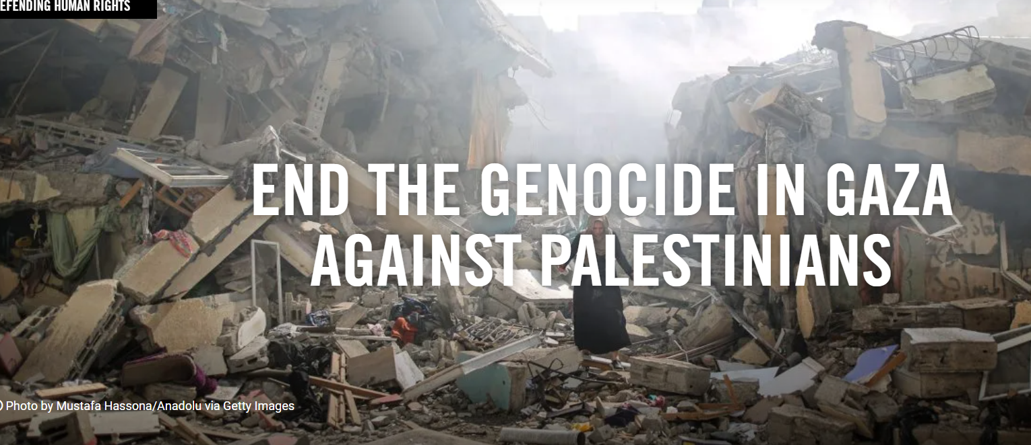
DÖDLIGA OCH ALLVARLIGA SKADOR
15 luftangrepp över hela Gazaremsan mellan 7 oktober 2023-20 april 2024
12 bostadshus, en kyrka, en gata och en marknad
Direkt och urskillningslösa attacker på civila och civila föremål
Notes:
Dödliga och allvarliga skador (killing and injuries)
Tittar vi på första och andra handlingen. Inom ramen för en väpnad konflikt så kan dödandet innefatta att orsaka civilas död genom direkta attacker mot civila eller civila föremål men även genom urskillningslösa attacker som riktas mot civilbefolkningen vid sidan av militära mål.
Och den andra handlingen dvs orsaka allvarlig kroppsligt eller psykisk skada på medlemmar av gruppen. Kräver att skadorna är så pass allvarliga att dem hotar eller bidrar till fysiska eller biologiska förintelse. Här så menar rättspraxis att det inte behöver vara permanenta skador för att orsaka det här men det ska vara så pass allvarliga skador att det ger långvariga nackdelar för en persons förmåga för att leva ett normalt liv.
Dem här två förbjudna handlingar redogör vi på Amnesty genom att fokusera på 15 av Israels luftangrepp i Gaza mellan 7 oktober 2023 – 20 april 2024. Dem här luftangreppen träffade 12 bostadshus, en kyrka en gata en marknad dvs civila föremål. Dem dödade hundratals inklusive merparten var barn och skadade hundratals andra. Vi har kostanterat sammantaget dem här 15 luftangreppen utgjorde direkta och urskillningslösa attacker på civila och civila föremål. Tittar man på luftangreppen isolerat utanför folkmordsramverket så utgör dem med all sannolikhet krigsförbrytelser dvs annat folkrättsbrott.
Vi har i dem här 15 attackerna inte hittat några bevis att dem var riktade mot ett militärt mål och inte heller hittat bevis för att dem som dödades deltog i striderna utan det var civila som dödades.
Vi har också konstaterat att dem här attackerna genomfördes på ett sätt som var utformat att orsaka ett mycket stort antal dödsfall och skador bland civilbefolkningen. Det här bevisar vi genom att redogöra för hur Israel använder vapen man har använt explosiva vapen med omfattande effekter i dem attacker, att man valde tidpunkt och plats för dem här attacker till ex på natten när civilbefolkningen sov och inte visste vad som sker, eller civila platser där inte militära mål fanns och man också har inte gett effektiva varningar eller gjort allt vad man kan för att skydda civila och förflytta dem till en säker plats.
I ett fall har man gett en bristfällig varning man har gett varning under natten där folk förväntas sova och inte kanske sitter på sin mobil och i andra fall har man inte alls gett några varningar utan attackerat utan att varna.
Det här är 15 luftangrepp och är en liten del av vad som sker på marken. Även om vår utredning fokuserar en liten del så illustrerar det här ett omfattande handlingsmönster av upprepade och direkta och urskillningslösa attacker som vi kan kostantera att den israeliska militären i Gaza har utfört under den här 9 månaders perioden.

Slide 19
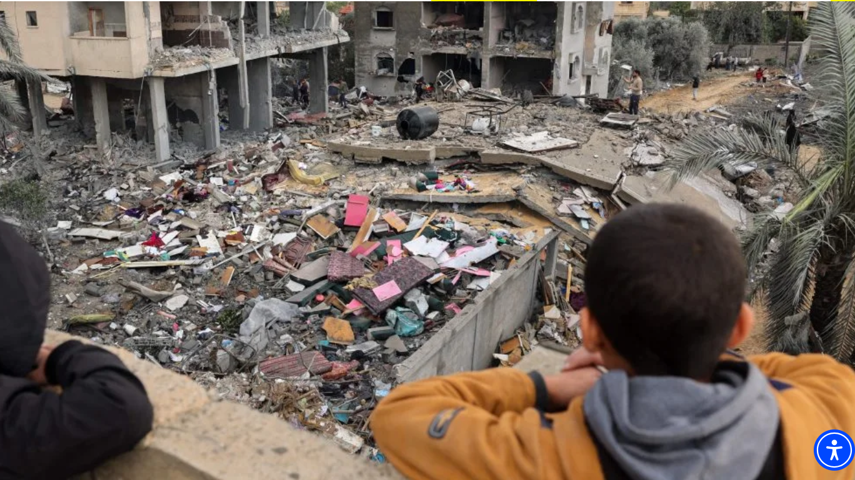
PÅTVINGADE LEVNADSVILLKOR
Metoder som över tid är beräknade att leda till gruppens fysiska eller biologiska förintelse
Skadegörelse och förstörelse av civil infrastruktur
Tvångsförflyttning
Nekandet och hindrandet av grundläggande förnödenheter
Notes:
PÅTVINGADE LEVNADSVILLKOR
Går vi vidare till den tredje förbjudna handlingen. Amnesty har slagit fast att Israel har avsiktligen påtvingar palestinier i Gaza levnadsvillkor som är beräknade att leda till deras fysiska undergång.
Och här väldigt kort vad den innebär, Det är snarare metoder som inte omedelbart dödar medlemmar av en grupp men som i slutändan är avsedda till deras fysiska eller biologiska undergång.
Dem här handlingar vi har tittat på är bland annat skadegörelse och förstörelse av civil infrastruktur mellan 7 oktober förra året och juli i år. Vi har sett att väsentliga delar av Gazas system för livsmedelproduktion, att hundratals bostadshus och annan civil infrastruktur för vatten sanitet, hygien, sjukhus, vägar och energi har allvarligt skadas eller totalt blivit förstörda. Det här påverkar palestinier i Gaza deras tillgång till basala nödvändigheter som mat, bostad, vatten, hälsa och andra rättigheter.
Och bara för att illustrera så gjordes en gemensam bedömning av den här skadegörelsen publicerades av Världsbanken, EU och FN i Mars 2024 och visade då att nästan 84% av sjukvårds inrättningarna och nästan 57% av vatteninfrastrukturen i hela Gaza hade skadats eller förstörts i Januari- på bara tre månader efter kriget hade brutit ut. Man såg även att system för att hantera avlopp totalt kollapsat vilket har orsakat översvämningar i hela Gaza, utgör ett folkhälsoproblem och risk för vattenburna sjukdomar. Det här bara bara ett exempel av flera.
Utöver skadorna eller förstörelsen av Gaza hälso och sjukvård har andra medvetna handlingar av israeliska styrkor faktiskt bidragit till kollapsen av Gazas sjukvård. Bland annat har massevakuerings order har även drabbat hälsa och sjukvårdspersonal som drabbat av upprepade räder mot sjukhuset som har resulterat i att personal dödats eller skadats eller frihetsberövats. Vi ( Amnesty) har haft kampanjer för enskilda individer.
Samtidigt som sjukhusen brottats med omfattande behov pga. dem här tusentals skadorna och ökade undernäring uttorkning, sjukdom har de tvingats stänga ner eller begränsa hjälpa- lett till att förvärra människors skador även människor som hade hälsoproblem innan kriget har lämnats utan advekat sjukvård, har lett till fler dödsfall hos palestinier som humanitära org menar hade kunnat förhindrats om inte den här medvetna skadegörelsen på hälsa och sjukvård ägde rum
Ett annan handlingsmönster som vi har sett som är kopplat till levnadsvillkoren handlar om Israels tvångsförflyttning av civila i gaza. Mellan 7 ok 2023-sep i år har Amnesty identifierat att Israel har utfärdat minst 59 olika s.k. utfärdingsordrar som har utlöst den största vågen av fördrivning av palestinier sen 1948. Och dem här ordnarna har vi kunnat konstatera har varit svepande, godtyckliga ofta vilseledande för lokal befolkningen där man inte har angett en säker plats, tvingat civila att fly under osäkra förhållanden och till allt mindre osäkra platser.
Och för en befolkning där 70% antigen själva är flyktingar sen innan eller ättlingar till palestinier som fördrevs 1948 så har ordnarna haft en traumatiserade effekt.
I januari 2024 så var ca1,7 miljoner palestinier internflyktingar enligt FNs hjälporgan för palestinska flyktingar. 1 miljon trängdes i Rafah i södra Gaza som femdubblade deras befolkning. Och i början av juli 2024 hade Israel tvångsförflyttad nästan 1,9 miljoner palestinier dvs 90% av Gazas befolkning. Många har fördrivits många gånger vissa upp till 10 gånger. Vår fältarbetare som vi samarbetar med på plats har blivit utsatt för tvångsfördrivningar flera gånger.
Vi slår fast att Israel bryter mot sina skyldigheter som ockupationsmakt att garantera människor på flykt säkerhet och tillgång till grundläggande förnödenheter som mat ,medicin och vatten till dem områden dem tvingas till. Istället för att skydda befolkningen som vi ser att israeliska myndigheter har hävdat så har upprepade ordnarna bidragit till att skapat levnadsvillkor som är beräknade att förinta palestinierna och har brutit mot förbudet mot masstvångsförflyttning.
Den tredje mönstret vi har sett kopplat till levnadsvillkor handlar om återkommande nekat grundläggande förnödenheter. Israel införde total belägring av Gaza- kom ihåg att Gaza är blockerad sen 17 år tillbaka. Man stängde ner gränsen mellan Gaza och Egypten inget bränsle ingen mat, gas eller medicin eller människor kunde ta sig in i Gaza. Man stängde av vatten och elförsörjning som man visste skulle bidra till att man inne i Gaza inte kunde leverera viktiga tjänster. Det här total belägringen eller politiken för total belägringen, det har efteråt många påtryckningar från USA bland annat men även andra länder så släppte man på den men huvuddragen på total belägring politiken kvarstod.
Från de Israeliska myndigheters håll så uttalade man att man skulle upprätthålla 3 avgörande restriktioner som handlade om insläpp av mat, vatten och medicin till civila i södra Gaza och även åtgärderna till humanitära tillträdet ledde till vissa förbättringar vid olika tidpunkter , bland annat man öppnade ytterliga humanitära tillträdespunkter till Gaza efter internationella påtryckningar så menar vi att dem här åtgärderna har varit varken hållbara eller tillräckliga för att förbättra situationer för civila i gaza.
Och vi har också sett att vissa områden i Gaza har upprepande gånger har mött förhinder när det kommer till hjälp. Bland annat norra Gaza man har väldigt strikt med att släppa in förnödenheter.
Utöver begränsningar av tillträde man har även Israel infört långa och godtyckliga inspektionsprocesser som hade stort effekt på mängden bistånd som kunde komma in i Gaza. Här har humanitära org. som oberoende rapporterat om det här att det har skett frekvent och godtyckligt, avslag och förseningar som dem israeliska myndigheterna har infört på varor som handlar medicin och mat. Trots att israel har lovat att dagliga genomsnittet av lastbilar som innehöll mat, vatten och skydd till Gaza skulle öka till 500 lastbilar per dags som innan den 7 oktober, så uppfyllde inte dem israeliska myndigheterna det här vid något tillfälle. Amnestys analys om antalet lstbilar som tilläts komma in i Gaza aldrig kom i närheten till den siffran. Som högst under den här 9 månaders perioden i april 2024 såg vi att endast 184–220 lastbilar per dag tilläts komma in i Gaza
Sammantaget menar vi att israel har skapat förhållanden i Gaza som skulle leda till palestiniers långsamma död. Man har inte bara förutsett utan avsiktligt tillfogat palestinierna i Gaza levnadsvillkor som är beräknat att leda till deras undergång i strid mot folkmordskonventionen.

Slide 20
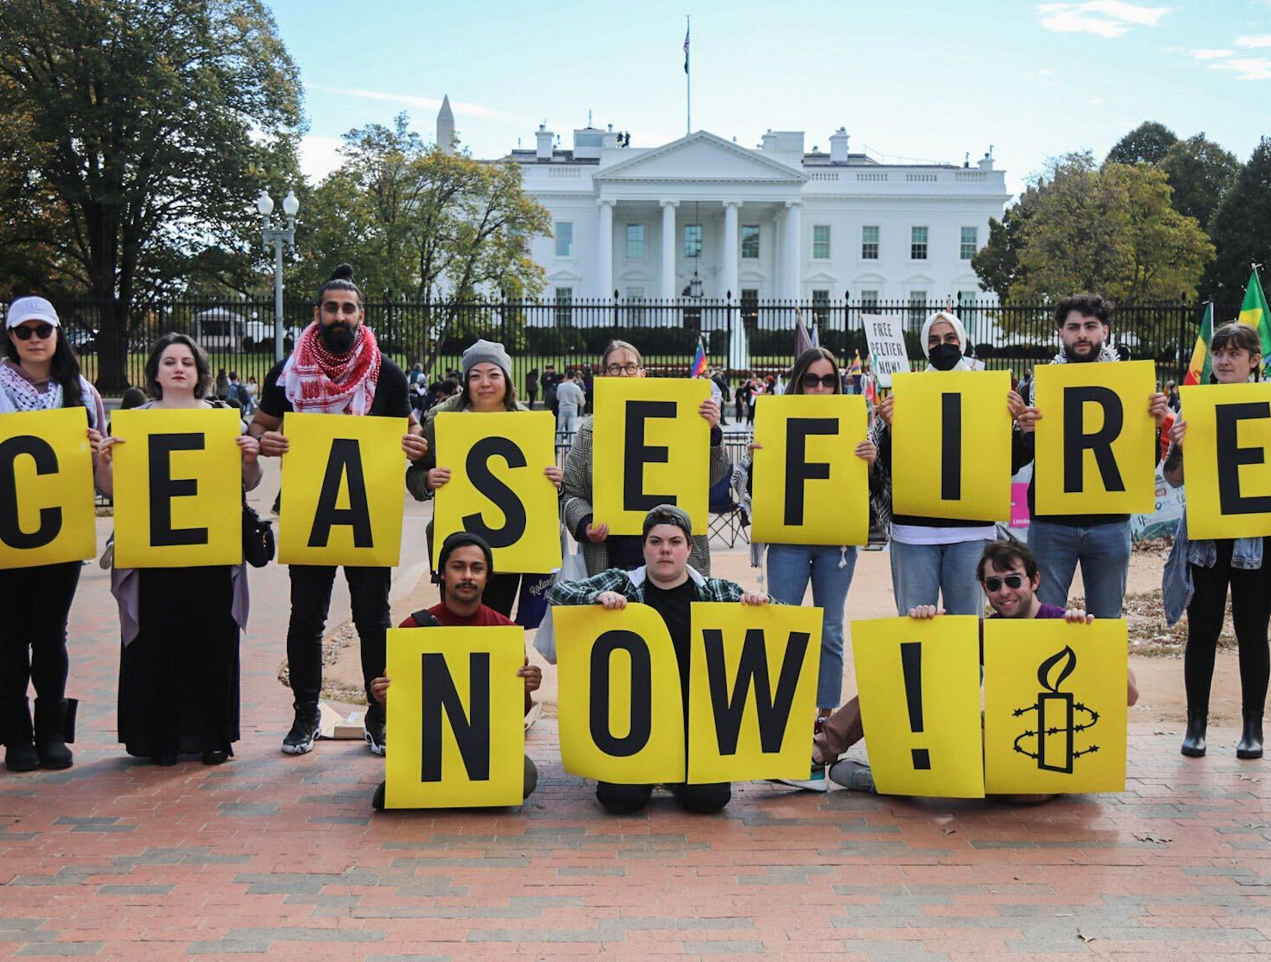
AMNESTYS KRAV
Att Israel upphör med folkmord på palestinier i Gaza
Tredje staters ansvar att förhindra och straffa folkmord
Ansvarsutkrävande, upprättelse och motverka straffrihet.
Notes:
Amnestys krav Och då slutligen har vi krav, vårt primära mål med rapporten är att stoppa pågående folkmordet i Gaza genom att pressa israel med sitt agerande och handlingar och förhindra folkmord pågår mot Gaza.
Vi vänder oss mot alla stater särskilt dem som har inflytande över israels agerande. Vi tittar på allierade som USA, Tyskland, Storbritannien och andra eu länder att man har i enlighet med sina skyldigheter ska förhindra och straffa folkmord. Vi menar att stater ska ta till olika åtgärder både ekonomiska, politiska åtgärder med allt som likställas med folkmord. Som ett första steg är att israel implementerar dem provisoriska åtgärder som den internationella domstolar har beordrat i januari 2024. Och man har också utfärdat 3 åtgärder totalt det här året. I somras som kom även den internationella domstolen med yttrande om att stater inte ska ge stöd eller bistå den olagliga av fortsätt ockupation.
Med tanke på att folkmordet som fortfarande pågår så menar vi att stater som har överfört vapen och annat militärt stöd har brutit sin skyldighet att förhindra att folkmord ska äga rum. Stater som fortsätter med vapen och militärt stöd till israel riskerar att vara medskyldiga till folkmordet.
Rättsliga åtgärder-stater behöver proaktivt samarbeta med varandra på internationella nivåer med internationella domstolen som genomför utredningar och åtala mot påstådda brott mot folkrätten och folkmord. Vi har folkmords mål hos den internationella domstolen där stater kan intervenera i målet och vi har även en pågående utredning av den internationella brottmålsdomstolen sen 2021 där vi menar att domstolen bör ligga till folkmord som ett av brotten som de utreder men att stater också ger stöd.
Slutligen väldigt viktigt att bevis finns i alla processer här menar vi att pressa israel att tillåta internationella undersökningar och FN mekanismer in i Gaza för att kunna samla in bevis för det kommer avgörande i framtida processer i ansvarsutkrävande och rättvisa för brottsoffer.

Slide 21
VIDEO SAMMANFATTNING
Warning! This video contains scenes some viewers may find disturbing

Slide 22
VIDEO SAMMANFATTNING
WHY IS THIS A GENOCIDE?

Slide 23
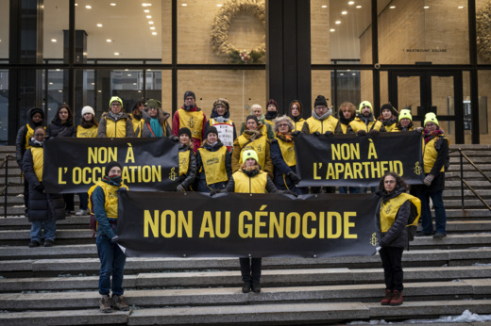
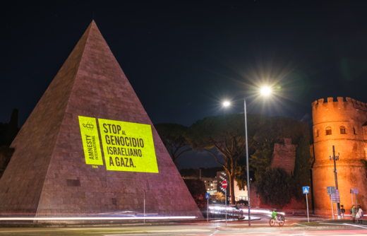
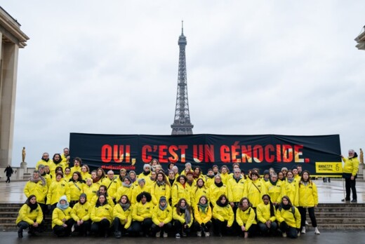
GET INVOLVED AND TAKE ACTION!
Join amnesty international

Slide 24
APPLY TO OUR MONTHLY INFOSESSIONS
Visit www.aktivism.amnesty.se

